Slide 1



सैनिक स्कूल गोपालगंज
हिन्दी=कक्षा -X
(क्षितिज-गद्य खंड-5-उत्साह,अट नहीं रही)

Slide 2
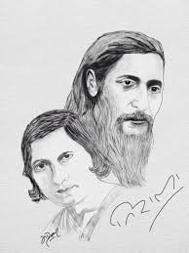
पाठ-5-उत्साह (सूर्यकांत त्रिपाठी निराला)

Slide 3
पाठ-5-उत्साह (सूर्यकांत त्रिपाठी निराला)
लेखक परिचय
सूर्यकान्त त्रिपाठी 'निराला' का जन्म बंगाल की महिषादल रियासत (जिला मेदिनीपुर) में माघ शुक्ल ११, संवत् १९५५, तदनुसार २१ फ़रवरी, सन् १८९९ में हुआ था।^{[1]} वसंत पंचमी पर उनका जन्मदिन मनाने की परंपरा १९३० में प्रारंभ हुई।^{[2]} उनका जन्म मंगलवार को हुआ था। जन्म-कुण्डली बनाने वाले पंडित के कहने से उनका नाम सुर्जकुमार रखा गया। उनके पिता पंडित रामसहाय तिवारी उन्नाव (बैसवाड़ा) के रहने वाले थे और महिषादल में सिपाही की नौकरी करते थे। वे मूल रूप से उत्तर प्रदेश के उन्नाव जिले के गढ़ाकोला नामक गाँव के निवासी थे।
निराला की शिक्षा हाई स्कूल तक हुई। बाद में हिन्दी संस्कृत और बाङ्ला का स्वतंत्र अध्ययन किया। पिता की छोटी-सी नौकरी की असुविधाओं और मान-अपमान का परिचय निराला को आरम्भ में ही प्राप्त हुआ। उन्होंने दलित-शोषित किसान के साथ हमदर्दी का संस्कार अपने अबोध मन से ही अर्जित किया। तीन वर्ष की अवस्था में माता का और बीस वर्ष का होते-होते पिता का देहांत हो गया। अपने बच्चों के अलावा संयुक्त परिवार का भी बोझ निराला पर पड़ा। पहले महायुद्ध के बाद जो महामारी फैली उसमें न सिर्फ पत्नी मनोहरा देवी का, बल्कि चाचा, भाई और भाभी का भी देहांत हो गया। शेष कुनबे का बोझ उठाने में महिषादल की नौकरी अपर्याप्त थी। इसके बाद का उनका सारा जीवन आर्थिक-संघर्ष में बीता। निराला के जीवन की सबसे विशेष बात यह है कि कठिन से कठिन परिस्थितियों में भी उन्होंने सिद्धांत त्यागकर समझौते का रास्ता नहीं अपनाया, संघर्ष का साहस नहीं गंवाया। जीवन का उत्तरार्द्ध इलाहाबाद में बीता। वहीं दारागंज मुहल्ले में स्थित रायसाहब की विशाल कोठी के ठीक पीछे बने एक कमरे में १५ अक्टूबर १९६१ को उन्होंने अपनी इहलीला समाप्त की।

Slide 4
पाठ-5-उत्साह (सूर्यकांत त्रिपाठी निराला)
काव्यसंग्रह
अनामिका (1923)परिमल (1930)गीतिका (1936)
अनामिका (द्वितीय) (1939)^{[8]} (इसी संग्रह में सरोज स्मृति और राम की शक्तिपूजा जैसी प्रसिद्ध कविताओं का संकलन है।तुलसीदास (1939)^{[8]}कुकुरमुत्ता (1942)
अणिमा (1943)बेला (1946)नये पत्ते (1946)
अर्चना(1950)आराधना (1953)गीत कुंज (1954)
सांध्य काकली, अपरा (संचयन)
उपन्यास
अप्सरा (1931)अलका (1933)प्रभावती (1936)निरुपमा (1936)कुल्ली भाट (1938-39)बिल्लेसुर बकरिहा (1942)
चोटी की पकड़ (1946)काले कारनामे (1950) {अपूर्ण}
चमेली (अपूर्ण)इन्दुलेखा (अपूर्ण)
कहानी संग्रह
लिली (1934)
सखी (1935)
सुकुल की बीवी (1941)
चतुरी चमार (1945) ['सखी' संग्रह की कहानियों का ही इस नये नाम से पुनर्प्रकाशन।]
देवी (1948)

Slide 5
पाठ-5-उत्साह (सूर्यकांत त्रिपाठी निराला)
निबन्ध-आलोचना
रवीन्द्र कविता कानन (1929)प्रबंध पद्म (1934)प्रबंध प्रतिमा (1940)
चाबुक (1942)चयन (1957)संग्रह (1963)^{[9]}
बालोपयोगी साहित्य
भक्त ध्रुव (1926)भक्त प्रहलाद (1926)भीष्म (1926)महाराणा प्रताप (1927)सीखभरी कहानियाँ
अनुवाद
रामचरितमानस (विनय-भाग)-1948 (खड़ीबोली हिन्दी में पद्यानुवाद)आनंद मठ (बाङ्ला से गद्यानुवाद)विष वृक्षकृष्णकांत का वसीयतनामा,कपालकुंडला,दुर्गेश नन्दिनी,राज सिंह,राजरानी,देवी चौधरानी,युगलांगुलीय,चन्द्रशेखर,रजनी,श्रीरामकृष्णवचनामृत (तीन खण्डों में),परिव्राजक,भारत में विवेकानंद,राजयोग (अंशानुवाद)^{[11]}
सूर्यकांत त्रिपाठी 'निराला' की पहली नियुक्ति महिषादल राज्य में ही हुई। उन्होंने १९१८ से १९२२ तक यह नौकरी की। उसके बाद संपादन, स्वतंत्र लेखन और अनुवाद कार्य की ओर प्रवृत्त हुए। १९२२ से १९२३ के दौरान कोलकाता से प्रकाशित 'समन्वय' का संपादन किया, १९२३ के अगस्त से मतवाला के संपादक मंडल में कार्य किया। इसके बाद लखनऊ में गंगा पुस्तक माला कार्यालय में उनकी नियुक्ति हुई जहाँ वे संस्था की मासिक पत्रिका सुधा से १९३५ के मध्य तक संबद्ध रहे। १९३५ से १९४० तक का कुछ समय उन्होंने लखनऊ में भी बिताया। इसके बाद १९४२ से मृत्यु पर्यन्त इलाहाबाद में रह कर स्वतंत्र लेखन और अनुवाद कार्य किया। उनकी पहली कविता जन्मभूमि प्रभा नामक मासिक पत्र में जून १९२० में, पहला कविता संग्रह १९२३ में अनामिका नाम से, तथा पहला निबंध बंग भाषा का उच्चारण अक्टूबर १९२० में मासिक पत्रिका सरस्वती में प्रकाशित हुआ।

Slide 6
पाठ-5-उत्साह (सूर्यकांत त्रिपाठी निराला)
सूर्यकांत त्रिपाठी निराला की कविता- उत्साह
बादल, गरजो!
घेर घेर घोर गगन, धाराधर ओ !
ललित ललित, काले घुंघराले,
बाल कल्पना के -से पाले,
विधुत-छबि उर में, कवि, नवजीवन वाले !
वज्र छिपा, नूतन कविता
फिर भर दो –
बादल गरजो !
विकल विकल, उन्मन थे उन्मन
विश्व के निदाघ के सकल जन,
आए अज्ञात दिशा से अनंत के घन !
तप्त धरा, जल से फिर
शीतल कर दो –
बादल, गरजो

Slide 7
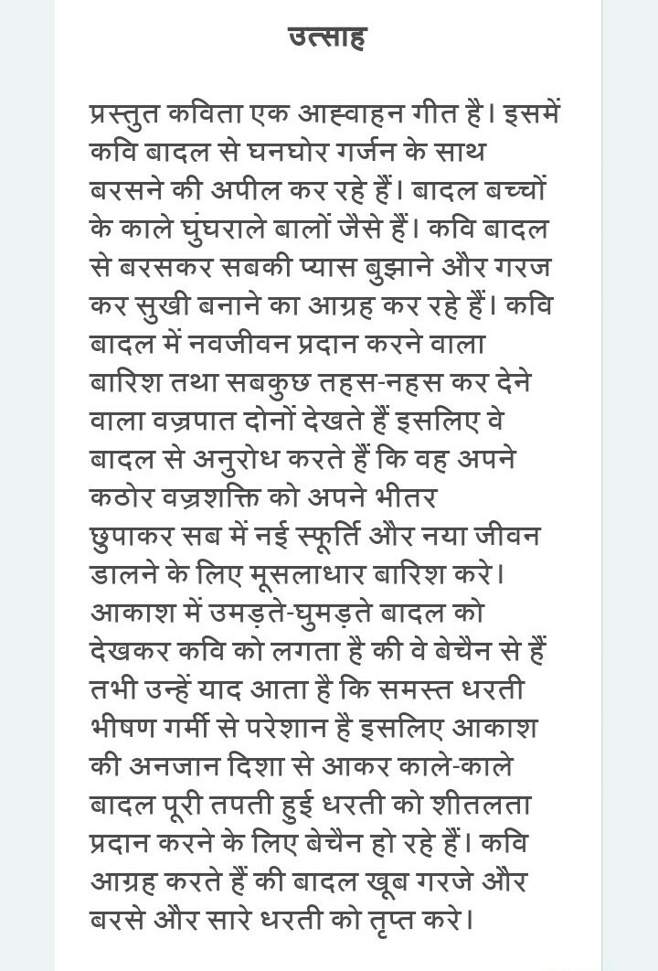
पाठ-5-उत्साह (सूर्यकांत त्रिपाठी निराला)

Slide 8
पाठ-5-अट नहीं रही (सूर्यकांत त्रिपाठी निराला)
अट नहीं रही है
अट नहीं रही है
आभा फागुन की तन
सट नहीं रही है।
कहीं साँस लेते हो,
घर-घर भर देते हो,
उड़ने को नभ में तुम
पर-पर कर देते हो,
आँख हटाता हूँ तो
हट नहीं रही है।
पत्तों से लदी डाल
कहीं हरी, कहीं लाल,
कहीं पड़ी है उर में
मंद गंध पुष्प माल,
पाट-पाट शोभा श्री
पट नहीं रही है।
इस कविता में कवि ने वसंत ऋतु की सुंदरता का बखान किया है। वसंत ऋतु का आगमन हिंदी के फगुन महीने में होता है। ऐसे में फागुन की आभा इतनी अधिक है कि वह कहीं समा नहीं पा रही है।
वसंत जब साँस लेता है तो उसकी खुशबू से हर घर भर उठता है। कभी ऐसा लगता है कि बसंत आसमान में उड़ने के लिए अपने पंख फड़फड़ाता है। कवि उस सौंदर्य से अपनी आँखें हटाना चाहता है लेकिन उसकी आँखें हट नहीं रही हैं।
पेड़ों पर नए पत्ते निकल आए हैं, जो कई रंगों के हैं। कहीं-कहीं पर कुछ पेड़ों के गले में लगता है कि भीनी‌-भीनी खुशबू देने वाले फूलों की माला लटकी हुई है। हर तरफ सुंदरता बिखरी पड़ी है और वह इतनी अधिक है कि धरा पर समा नहीं रही है।

Slide 9
पाठ-5-उत्साह (सूर्यकांत त्रिपाठी निराला)
शब्दार्थ
उत्साह
ललित-सुन्दर, विद्युत्-छवि-बिजली की शोभा, वज्र-कठोर, विकल-बेचैन, उन्मन-अनमना, निदाघ-तपती गर्मी, अज्ञात-अंजान, अनंत-आकाश, तप्त-गर्म ,धरा-धरती
अट नहीं रही
अट-समाना,प्रवेश पाना
आभा-चमक,ज्योति
फागुन-होली के बाद का महीना
मंद-धीमा
पाट-पाट-जगह-जगह
शोभाश्री-सौन्दर्य से भरपूर
पट-सामना
पुष्पमाल-फूलों की माला

